Slide 1
повышение качества
образования через
деятельность
классного руководителя.

Slide 2
классный
руководитель
знания особенностей
развития личности и
детского коллектива
психолого-
педагогические
знания;
общие знания
(знания из разных
областей
жизнедеятель-
ности
человека)

Slide 3
Планирование воспитательной работы = сотрудничество
+
педагога
детского
коллектива
+
родителей обучающихся

Slide 4
Младший школьный возраст
является сензитивным:
для формирования мотивов учения, развития устойчивых познавательных потребностей и интересов;
развития продуктивных приемов и навыков учебной работы, «умения учиться»;
раскрытия индивидуальных особенностей
и способностей;
развития навыков самоконтроля,
самоорганизациии саморегуляции;
становления адекватной самооценки,
развития критичности по
отношению к себе и окружающим;
усвоения социальных норм, нравственного
развития;
развития навыков общения со сверстниками,
установления прочных дружеских контактов.

Slide 5
1 класс. Задачи:
создать условия для успешной адаптации детей к школьным условиям, снижению школьной тревожности;
(создание атмосферы эмоционального комфорта)
1. «Делай с нами…»
2. «Я – слушаю, меня – слушают…»
3. «Не ошибается тот, кто ничего не делает».
«Что потопали, то и полопали».
«Хочу, а значит могу».
«Радость новых открытий»
«Жизнь после школы»

Slide 6
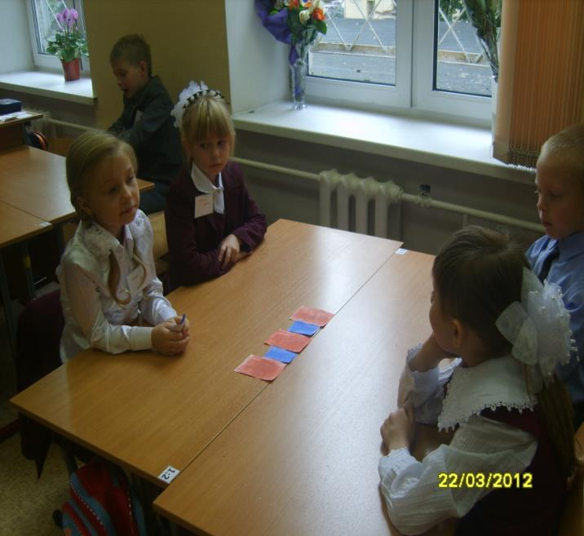
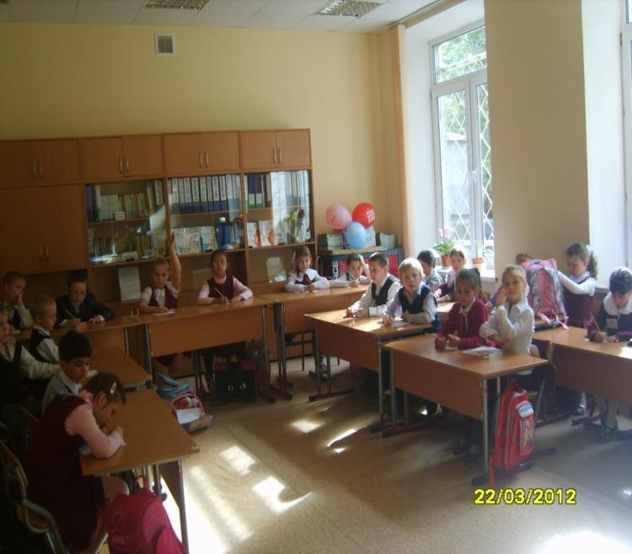

Slide 7
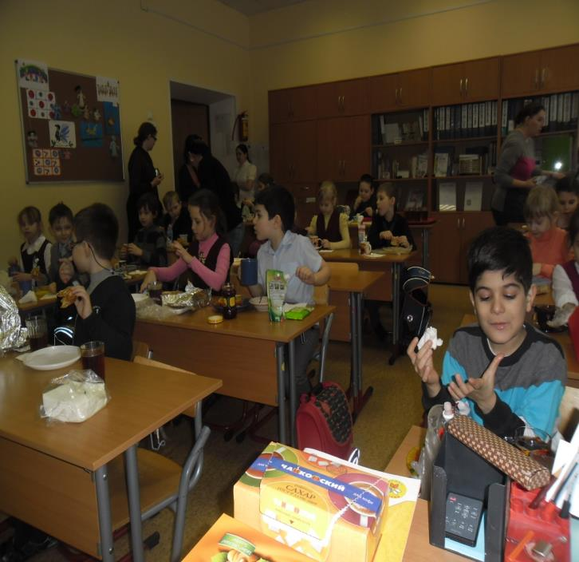
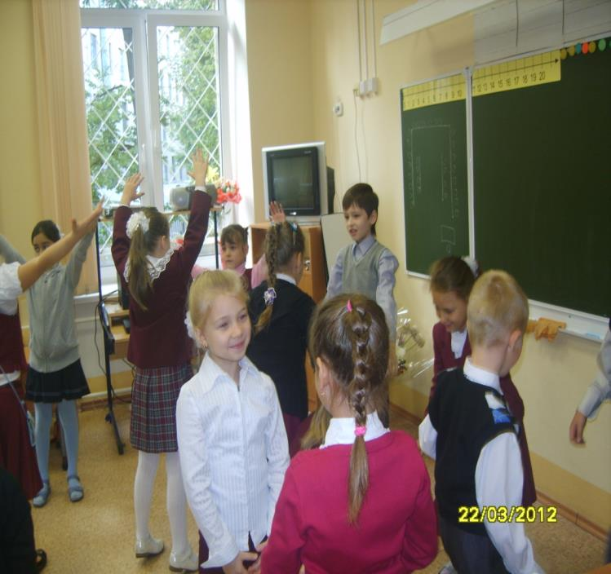
2. формировать коммуникативные навыки, начать работу по созданию детского коллектива;

Slide 8
3. формировать интерес к процессу и содержанию учебной
деятельности.
( познавательного интереса)
формировать мотивацию к учению каждого отдельного ребенка;
координировать выбор форм и методов индивидуальной и групповой внеклассной деятельности;
привлекать школьников к работе в творческих объединениях по интересам (кружках, секциях, клубах);
координировать усилия по образованию и самообразованию ребенка.

Slide 9
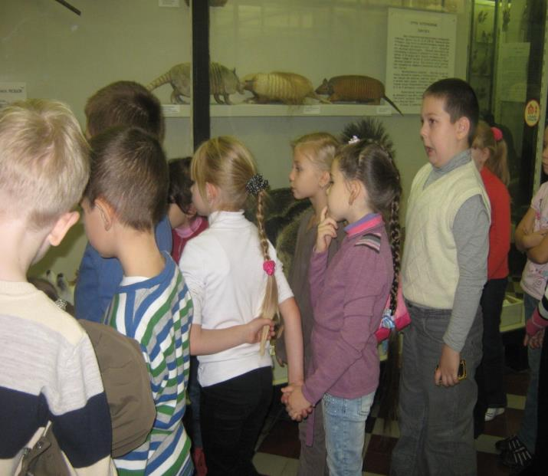
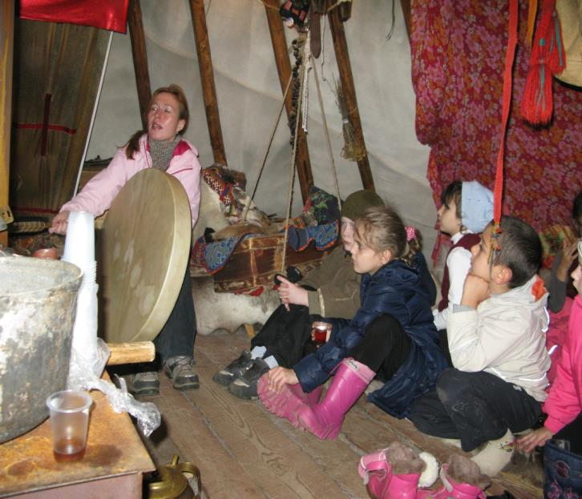
Музей кочевых культур.
Зоологический музей.

Slide 10
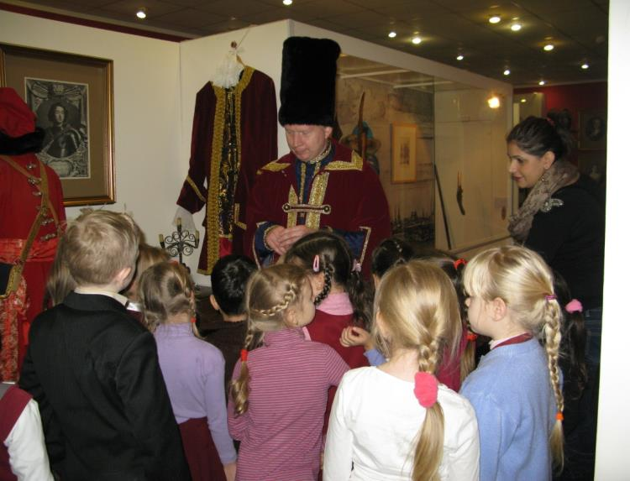
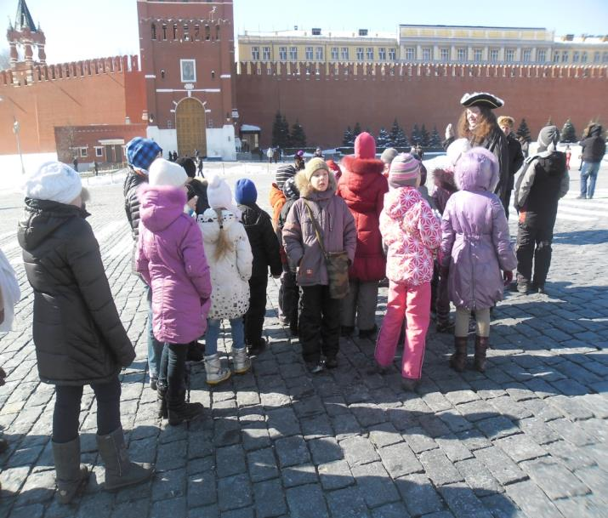
Автобусная экскурсия «По следам московских привидений»
Музей истории
Лефортово.

Slide 11
разнообразные формы работы
вечера вопросов и ответов;
конкурсы смекалистых, КВН, вечера-викторины;
конференции и диспуты на темы о новом в науке, искусстве и жизни;
предметные кружки и олимпиады;
исследования, опыты, наблюдения по заданию учителя и по инициативе самих школьников;
познавательные игры, игры-путешествия, заочные путешествия с элементами научной фантастики;…

